Slide 1
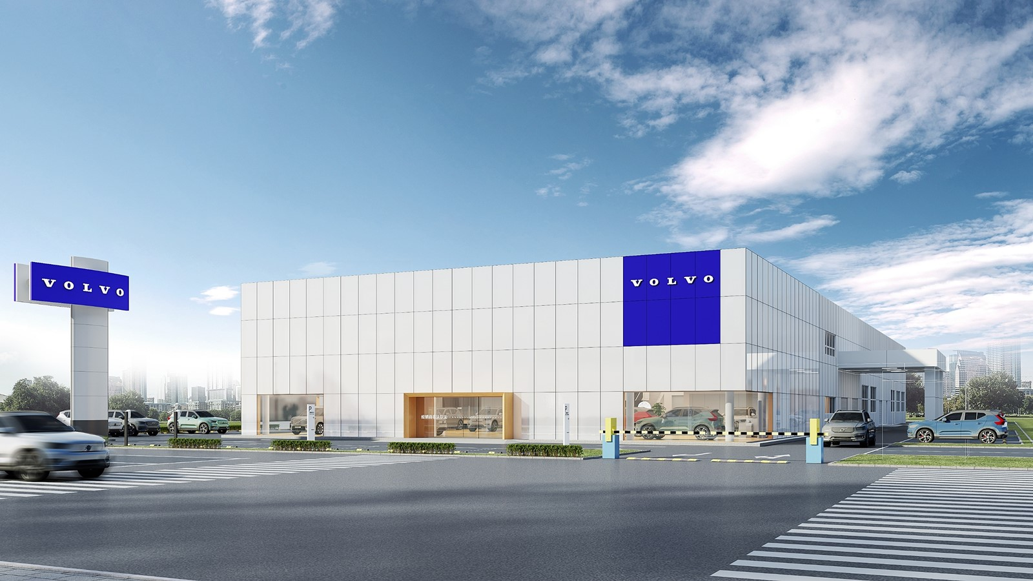
沃尔沃汽车经销商申请业务计划书
Version: 202506

Slide 2
申请联系人信息
申请公司名称:
申请城市:
日期: | 年 月 日
联 系 人: |  | 职位：
固定电话: |  | 移动电话：
电子邮箱:

Slide 3
内容
申请公司介绍
沃尔沃经销店业务计划

Slide 4
申请公司介绍

Slide 5

申请公司介绍
公司名称
注册时间 | 2003年9月
企业类型 (私营/国营/独资/合资/上市公司)
经销商数量 | 86 （84 ）4S店 +（ 2）独立展厅+（0）独立维修中心
简介
品牌 | 1
Notes:
5
History of Brand 4S dlrs: 豪华品牌及分布的城市。
删除：总营业面积、销售顾问数、技工数
Yongda是否上市？
TY:新申请公司需要做这一页
5

Slide 6
申请公司介绍
申请公司的背景资料:
注册资本:
主要经营范围:
收入总计:
利润总计:
员工人数总计:

Slide 7
申请公司介绍
申请公司的股权结构:
股东A
股东B
?%
?%
申请公司名称
最终决策人：

Slide 8
申请公司所经营品牌股权结构
公司名称 | 经营品牌 | 股权结构
 |  | 股东A | 股东B | 股东C | 股东D | ...
经销商A | 品牌A | 55% | 45%
经销商B | 品牌B | 80% |  | 20%
经销商C | 品牌C | 70% |  |  | 30%
... | ... | ... | ... | ... | ... | ...

Slide 9
申请者经营决策者简历
姓名 |  | 电子邮箱 |  |  |  |  | (附近照)
家庭住址
手机 |  |  | 固定电话
学历 | 就读年份 |  | 学校名称 |  |  | 学位 | 所学专业
中学 | 至
大学 | 至
研究生学位 | 至
如阁下认为以往曾参加过任何有助于拥有或者经沃尔沃汽车品牌特约店的课程及培训，请列出:

Slide 10
申请者经营决策者简历
请依时间顺序概述阁下过往十年曾参与之行业及职位，以最近者先述
1 | 年限 (起/至) | 职位/行业 |  | 公司名称 | 行业类型
 | 主要职责和业绩：
2 | 年限 (起/至) | 职位/行业 | 公司名称 |  | 行业类型
 | 主要职责和业绩：
3 | 年限 (起/至) | 职位/行业 | 公司名称 |  | 行业类型
 | 主要职责和业绩：
4 | 年限 (起/至) | 职位/行业 | 公司名称 |  | 行业类型
 | 主要职责和业绩：
5 | 年限 (起/至) | 职位/行业 | 公司名称 |  | 行业类型
 | 主要职责和业绩：
申请者其它资料

Slide 11
申请公司介绍
申请公司简介（附上现有经营的4S店照片）

Slide 12
申请公司介绍
申请公司简介
(附上以往成功的市场营销案例以及厂家奖品图片)

Slide 13
申请公司介绍
申请公司简介
（附上以往主要的比较成功而有特色的业务管理经验介绍）

Slide 14
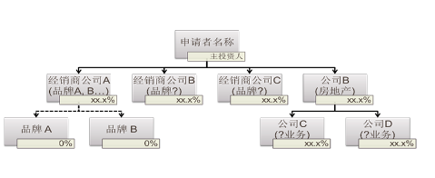
申请公司介绍
主投资人的业务结构
(主要投资人拥有的所有品牌经销店的股权信息)

Slide 15
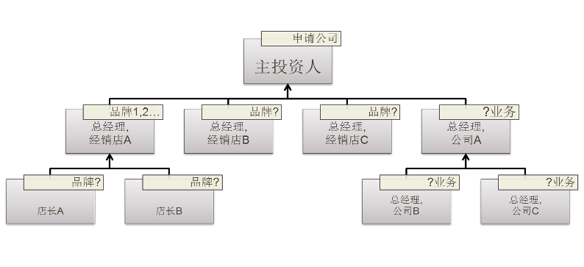
申请公司介绍
申请公司或主投资人所有经销店或公司的管理及决策结构：

Slide 16
申请公司介绍
地图分布：如果全国都有网点，使用全国地图。
如果网点限于单个省份，使用省份地图。
省份 | 城市 | 店数 | 品牌

Slide 17
申请公司介绍
申请公司或主投资人所有已建成营业品牌经销店的业务概况:
公司名称 | 经营品牌 | 开业时间 | 设施类型 (4S店/展厅/维修中心) | 经营范围: 进口车/国产车

Slide 18
申请公司介绍
申请公司或主投资人所有在建品牌经销店的业务概况:
公司名称 | 经营品牌 | 授权时间 | 设施类型 (4S店/展厅/商超店/维修中心) | 经营范围: 进口车/国产车

Slide 19
申请公司介绍
申请 公司名称 | 主要 品牌 | 城市 | 开业 时间 | 销量(辆) |  |  | 售后进场台次 |  |  | 净利润
 |  |  |  | 2020 | 2021 | 2022 | 2020 | 2021 | 2022 | 2020 | 2021 | 2022
 | 品牌A
 | 品牌B
 | ...
注：无证明材料的数据，请标红

Slide 20
申请公司介绍
申请公司名称 | 主要 品牌 | 城市 | 开业 时间 | 销量全国排名 |  |  | 市占率（城市/省/全国） |  |  | 满意度全国排名
 |  |  |  | 2020 | 2021 | 2022 | 2020 | 2021 | 2022 | 2020 | 2021 | 2022
 | 品牌A
 | 品牌B
 | ...

Slide 21
申请公司运营业绩-证明文件
请提供销量及满意度排名的相关证明文件

Slide 22
申请公司介绍
申请公司或主投资人所有经销店的经营状况
年度 | 2020 | 2021 | 2022
已开业4S店数量总计
每个4S店的平均销量
每个4S店的平均销量增长率
每个4S店的平均入场台次
每个4S店的平均入场台次增长率
每个4S店的平均销售收入（百万元）
每个4S店的平均销售收入增长率
每个4S店的总业务收入（包括销售服务配件精品总量）（百万元）
每个4S店的总业务收入增长率

Slide 23
申请公司介绍
申请公司或主投资人所有品牌经销店的销售业绩，如果适用(2):
公司 名称 (品牌) | 成交率 (订单/意向客户) |  |  | 销售效率 (每销售顾问月均销台数) |  |  | 销售顾问流失率 (%) |  |  | 新车销售收入 (万元)
 | 2020 | 2021 | 2022 | 2020 | 2021 | 2022 | 2020 | 2021 | 2022 | 2020 | 2021 | 2022 | 平均 增长率%

Slide 24
申请公司介绍
申请公司或主投资人所有品牌经销店的售后服务业绩，如果适用(2):
公司 名称 (品牌) | 客单价 (元) |  |  | 技师效率 (每技师日均工单数) |  |  | 客户回厂率 (%) |  |  | 维修收入 (万元)
 | 2020 | 2021 | 2022 | 2020 | 2021 | 2022 | 2020 | 2021 | 2022 | 2020 | 2021 | 2022 | 平均增长率%

Slide 25
申请公司介绍
申请公司或主投资人所有经销店其它运营质量 *) :
*) 仅限于经销商承担部分
 | 2020 | 2021 | 2022
平均单店市场营销 & 促销费用 ^{*)}
员工激励计划结构 (固定工资% + 奖金提成%)
销售顾问的平均月收入/最高月收入
技工的平均月收入/最高月收入
平均单店培训费用总计
人均培训费用

Slide 26
申请公司介绍
单位: 万元
申请公司目前的财务业绩:
*) 净利润为税后净利润
*) 服务吸收率含变动费用
 | 2019 |  | 2020 |  | 2021 |  | 2022
 | 金额 | 增长率 % | 金额 | 增长率 % | 金额 | 增长率 % | 金额 | 增长率 %
总收入
毛利润
毛利率%
净利润^{*)}
净利率%
服务吸收率%^{*)}

Slide 27
申请公司介绍
申请公司目前的财务业绩:
 | 公式 | 2019 | 2020 | 2021 | 2022
净利润率 | =税后净利润/总营业额
运营资产周转率 | =总营业额/(所有者权益+有息短期借款+短期应付债券+有息长期负债)
资产负债率 | =负债合计/资产合计
流动比率 | =流动资产/流动负债
速动比率 | =（流动资产-存货）/流动负债
净现金流 | =经营活动, 投资活动,融资活动的净现金流之和
所有者权益 | =资产合计-负债合计
固定资产原值 | =固定资产原价
富余自有现金

Slide 28
申请公司介绍
如果将来新的沃尔沃汽车经销商有持股较大的股东，请按第四至二十七页的格式填写其他股东信息

Slide 29
申请沃尔沃经销商
的业务计划

Slide 30
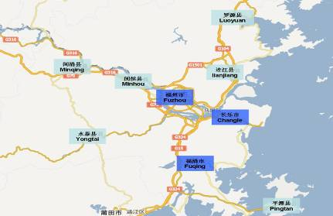
当地市场分析 (行政区划地图和介绍)
城市介绍
地理位置
当地经济及人口状况
- 地理位置 （例）
1 位于中国（西南）区域，属于（ ）省
2 （是）沿海城市，临（东）海
3 城市有几个区（具体名称）； 有几个县（具体名称）； 有几个经济开发区（具体名称）
- 当地经济及人口状况
1 以什么经济为主，发展状况和趋势如何
2 当地消费习惯
3 是否有与汽车行业相关的政策信息（如新规划的汽车城，汽车消费等新政策）
地图（例）

Slide 31
当地市场分析 （当地市场简介）
分类 | 描述
面积(平方公里)
消费习惯
经济发展情况，如支柱产业及趋势等
列出所有汽车商圈，含新规划的汽车城，汽车集中区域等

Slide 32
当地汽车零售市场分析
当地主要的大型经销商集团介绍
当地优秀豪华品牌4S店介绍及竞争力分析

Slide 33
申请者商业计划
当地市场数据
 | 单位 | 2020 | 2021 | 2022
人口总计 | 百万
人口增长率 | 0.000%
当地人均GDP | RMB
全国城镇人均GDP | RMB
平均家庭银行存款 | RMB
平均家庭银行存款增长率 | 0.000%
当地轿车新车上牌量 | 千
当地轿车新车上牌量增长率 | 0.000%
当地电动车新车上牌量 | 千
当地电动车新车渗透率 | 0.000%
城市道路面积 | 平方公里
城市道路面积增长率 | 0.000%

Slide 34
申请者商业计划
当地汽车市场分析 - 竞争品牌上牌量数据
区域： | 保险数 |  |  | *市场份额 | *市场份额 |  | 经销商数量 | 在建经销商数量
分品牌 | 2020 | 2021 | 2022 | 2020 | 2021 | 2022 | 目前 | 目前
奥迪
宝马
奔驰
捷豹/路虎
雷克萨斯
凯迪拉克
英菲尼迪
林肯
保时捷
讴歌
沃尔沃
细分市场容量
*市场份额的分母为所列品牌本页所列所有品牌的总销量

Slide 35
申请者商业计划
当地汽车市场分析 – 新能源品牌上牌量数据
区域： | 保险数 |  |  | *市场份额 | *市场份额 |  | 经销商数量 | 在建经销商数量
分品牌 | 2020 | 2021 | 2022 | 2020 | 2021 | 2022 | 目前 | 目前
特斯拉
蔚来
理想
小鹏
*市场份额的分母为所列品牌本页所列所有品牌的总销量

Slide 36
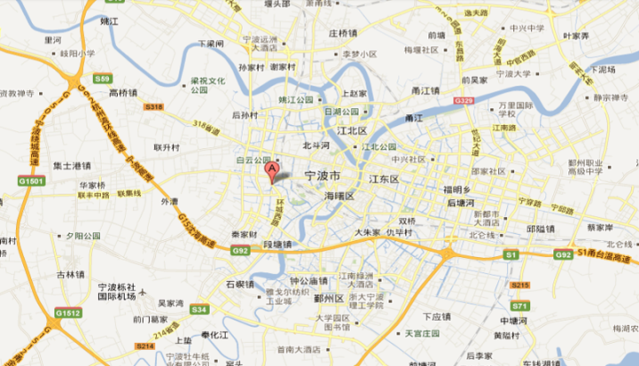

建议4S店场地
B方案
细分市场容量 台
汽车商圈共有 个
11KM
 | 名称 | 销量 占比 | 是否有 沃尔沃
1 |  | %
2 |  | %
3 |  | %
A方案
10KM
宁波A店
宁波B店
Notes:
36
表格现在没有，标识中心地带
36

Slide 37
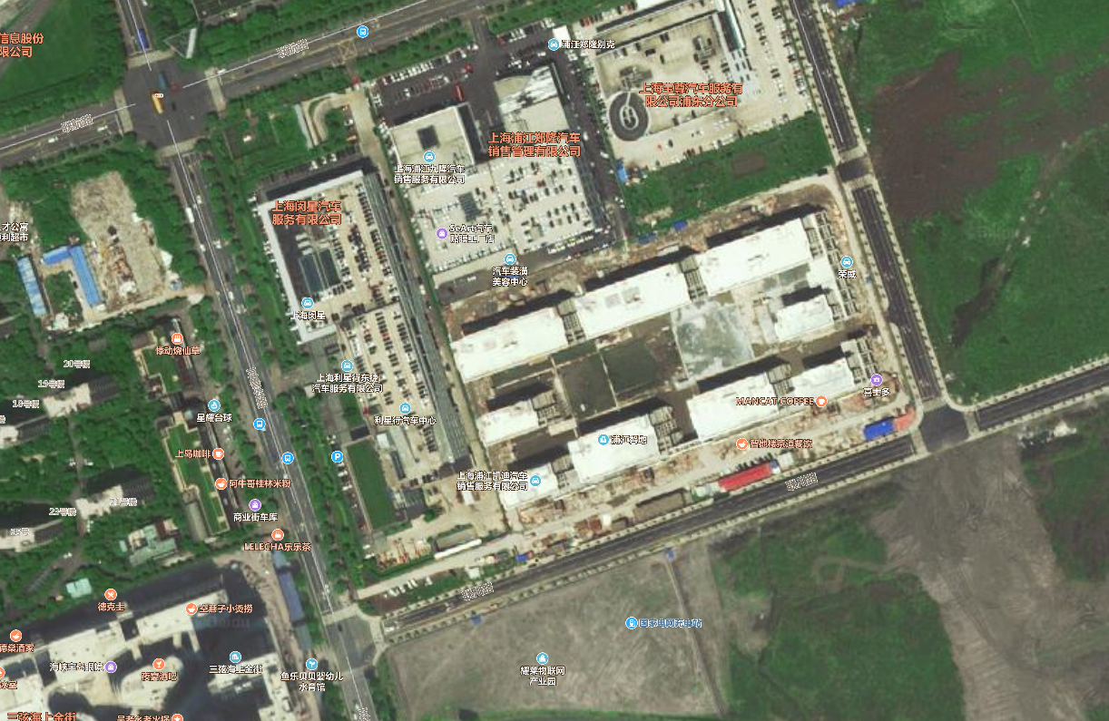









建议4S店场地 – 位置
城市地图包括竞争对手所处位置和建议的沃尔沃汽车4S店位置
卫星图
土地介绍
位置
优势
劣势
地址
示例：
三鲁公路
联川路

Slide 38

建议4S店场地 – 照片I
图2
图1
图3
道路
照片需包含场地门前道路照片
图4
图5
图6
候选地块正面照片
图1
图2
图3
场地
左45°正面照片
（右侧与正面有1/5部分重叠）
场地
正面照片
场地
右45°正面照片
（左侧与正面有1/5部分重叠）
候选地块对面照片
图4
图5
场地对面
右侧45°照片
（左侧与正面有1/5部分重叠）
场地对面
照片
图6
场地对面
左侧45°照片
（右侧与正面有1/5部分重叠）
Notes:
38
38

Slide 39
建议4S店场地 – 室内照片I
如是改建设施，需要室内照片
展厅全景
入口
展厅全景
从左侧或右侧拍摄
客休区
图1
图2
图3
图4
维修入口
机修车间
全景
钣喷车间
全景
图5
图6

Slide 40
建议4S店土地 – 新建店（红线图）
红线图需说明土地规划参数及设计要点：用地红线，建筑红线，建筑密度、容积率、限高、主入口和其它要求。
新建 | 信息
总占地面积 | m²
总正面宽 | m
容积率
建筑密度
总建筑面积 | m²

Slide 41
建议4S店土地 – 改建店（总平面图、平面图及立面图）
现有场地需说明：园区入口，展厅及车间划分、功能区尺寸、停车位、立面高度等信息。
改建 | 信息
总建筑面积 | m²
展厅面宽 | m
展厅面积 | m²
车间面积 | m²

Slide 42
建议场地 – 详细规划信息
新建店-以下信息为VOLVO设施用地规划参数
新建店
用地总面积
用地总面宽
用地总深度
建筑密度
建筑容积率
最大可建投影面积
最大可建建筑总面积
建筑最大面宽（除退线和内部通道外）
建筑限高
建筑最大深度（除退线和内部通道外）
土地性质
自有或租赁（如租赁注明承租起止时间）
对品牌立招位置和高度有无要求（如有，请描述）

Slide 43
建议场地 – 详细建筑信息
改建店-以下信息为VOLVO设施建筑参数
改建店
用地总面积
用地总面宽
用地总深度
停车位数量
建筑投影面积
建筑总面积
建筑面宽（除退线和内部通道外）
建筑限高
建筑深度
土地用途
自有或租赁（如租赁注明承租起止时间）
对品牌立招位置和高度有无要求（如有，请描述）

Slide 44
建议土地 – 其它
请说明其它影响设计、建筑、招牌和未来运营的因素
影响因素 | 是否为不利因素,如果是,请解释
有无高压线／塔
周边是否有视线障碍物（如高建筑物、山坡）
土地有无异常地质状况
周边有无河流或湖泊
周边是否有明显噪音
周边是否有明显异味
周边是否有异常震动
周边是否脏乱
其它

Slide 45
场地准备状况
请提供完整有效的土地证明文件，否则申请视为无效）
请附土地所有权证/房产证/土地购买合同/土地租赁合同/土地租赁意向书等
文件1
文件2
文件3

Slide 46
建议土地 – 项目时间表
项目 | 申请公司建议时间表
预计签署备忘录时间 | N
土地获得
沃尔沃汽车经销商注册完成
建筑深化设计完成
装修深化设计完成
开工日
± 0.00完成
结构封顶
验收通过并开业

Slide 47
4S店场地方案总结
优势:
劣势:

Slide 48
申请者商业计划
销售预测 - 沃尔沃汽车销量计划
所在城市： ( ) | 第一年* | 第二年 | 第三年 | 第四年 | 第五年
 | 销量 | 销量 | 销量 | 销量 | 销量
V40
V60
S60
S90L
XC40
XC60
XC90
合计销量
沃尔沃市占率*
*市占率分母请参考上一页所列品牌
*第一年指开业后12个月的累计销量

Slide 49
申请者商业计划
维修业务预测及依据
请描述维修台次预测方法
 | 第一年 | 第二年 | 第三年 | 第四年 | 第五年
维修台次
维修收入

Slide 50
投资回报分析 (参照如下格式分析)
单位：万元
项目 |  | 第一年 | 第二年 | 第三年 | 第四年 | 第五年 | 合计 | 备注
销 售 收 入 | 年整车销售台次
 | 年整车销售收入 |  |  |  |  |  |  | 每台车按 xx 元计
 | 年二手车销售收入 （无意向做二手车业务，该项可不填） |  |  |  |  |  |  | 每台车按 xx 元计
 | 精品\保险\信贷等营业额 |  |  |  |  |  |  | 平均每年按 xx %递增
 | 年来厂维修台次
 | 年维修收入 |  |  |  |  |  |  | 按单车 xx 元计
 | 年零附件收入 |  |  |  |  |  |  | 按单车 xx 元计
 | 年工时费收入 |  |  |  |  |  |  | 按每小时 xx 元计算
 | 收入合计
含 税 毛 利 额 | 整车毛利 |  |  |  |  |  |  | 整车毛利按 xx%计算
 | 二手车毛利 （无意向做二手车业务，该项可不填） |  |  |  |  |  |  | 二手车毛利按 xx%计算
 | 配件毛利 |  |  |  |  |  |  | 配件毛利按 xx%计算
 | 工时费毛利
 | 其他毛利 |  |  |  |  |  |  | 按 xx%计算
 | 毛利合计

Slide 51
投资回报分析 (参照如下格式分析)
单位：万元
项目 |  | 第一年 | 第二年 | 第三年 | 第四年 | 第五年 | 合计 | 备注
费 用 | 销售和服务佣金 |  |  |  |  |  |  | 每车XX元
 | 财务费用 |  |  |  |  |  |  | 按年率XX%及平均X.X月库存
 | 市场、公关费用 |  |  |  |  |  |  | 按销售额的X.X%
 | 培训费用 |  |  |  |  |  |  | 每人XX元
 | 差旅、交际和通讯费
 | 工资福利费用
 | 运营管理费
 | 土地租赁或摊销费用
 | 折旧费用
 | 开办费用
 | 其它费用
 | 费用合计
增值税及附加税
税前利润
税后利润
销售净利润率 |  |  |  |  |  |  |  | 净利润/销售收入
初始固定投资回报率 |  |  |  |  |  |  |  | 净现值/初始固定投资

Slide 52
申请者商业计划
投资计划 – 分配方案
单位: 万元
 | 第一年 | 第二年 | 第三年 | 第四年 | 第五年
土地购买
固定投资
建筑和装修
工具&设备
信息系统
其它
流动资金
新车库存
零件库存
其它
投资总额

Slide 53
投资回报分析总结
 | 答复
初始固定投资回报期限
初始固定投资金额
您可接受的初始固定投资回报期限
在签署谅解备忘录前，是否愿意在沃尔沃建议的银行建立意向金监管账户

Slide 54
申请者商业计划
单位: 万元
投资计划 – 来源及证明
资金来源 | 金额 | 证明文件 （如果已有，请提供）
注册资本
额外实收资本
股东贷款 |  | 股东账户金额证明
银行贷款 |  | 银行融资证明
投资总额

Slide 55
申请者业务计划
建议的股权结构
****
****
**%
**%
A
****
**%
**%
未来经销商
最终决策人：
成立新公司或者改组现有公司来开展沃尔沃汽车业务?

Slide 56
决策机制
 |  | 新方案 | 备注
决策权
决策机构 | 实际控制人 | 是否存在代持股协议？ 债转股协议？
 | 股东(会) | 股权比例：[A: 10% C:90%]（第一层股权） 决策权： 第一层大股东 | 如有信托，需列明委托人
 | 董事会/执行董事 | [甲/丁/戊(董事长)]或席位 表决权： 甲代表股东A的利益；丁+戊代表股东C的权益
 | 监事（会） | [张三/王二麻子/陈六]或席位 监督权： 陈六代表股东C的利益
任免权
日常经营机构 | 法定代表人
 | 总经理 | 股东C--董事丁+戊推荐聘任
 | 其它对公司决策有重大影响的高管（如CFO/副总经理/销售主管/售后主管） | CFO: 股东C 销售主管： 股东A …

Slide 57
申请者业务计划
建议的管理团队计划- 任职资格计划
 | 未来决策人 | 总经理 | 销售经理 | 市场客服经理 | 售后经理
年龄/性别
教育背景
经验背景
内部/外部招聘

Slide 58
申请者业务计划
建议的管理团队计划 – 薪资福利计划
 | 未来决策人 | 总经理 | 销售经理 | 市场客服经理 | 售后经理
薪资福利结构
薪资福利竞争力定位

Slide 59
建议的未来决策人（如果已经有）
姓名: 性别: 年龄:
学历: 专业：
照
片
起讫时间 | 公司及所经营品牌 | 职 位 | 主要职责和业绩

Slide 60
建议的未来总经理（如果已经有）
照
片
姓名: 性别: 年龄:
学历: 专业：
起讫时间 | 公司及所经营品牌 | 职 位 | 主要职责和业绩

Slide 61
申请总结
优势
劣势

Slide 62
需要提交清单
以下请提供PDF版本：
申请公司营业执照；
2.申请公司最近3年之年度合并财务报告(经会计审核) ；
3.投资所需资金来源证明（银行存款、股东账户金额证明、银行融资证明等）
4.申请公司及持股股东的信用报告
  若100%为个人股东，请提供绝对控股股东或实际控制人的个人信用报告；
  若100%为企业股东，请提供该企业的信用报告，若该企业的信用报告显示在其他公司有担保或股权关系，关联公司的信用报告也需要一并提供；
  若个人和企业股东均持股，则上述提到的报告均需提供
5.计划建设沃尔沃品牌的场地的相关证明材料（产权或租赁证明，政府已规划该地块为商业用地的证明材料，政府提供的土地规划图（或现有建筑图纸，包含用地面积及相关建设参数，如：容积率、退线要求、绿化率、限高、建筑密度等）扫描件，场地红线图，改建请提供平立面图纸等）
请务必完整提交以上材料，以免由于资料不全而影响贵司的申请！

Slide 63
申请者声明与保证
请：
打开右边WORD文件；
另存并打印；
签字盖章；
请扫描后，随本业务计划书一同提交。

Slide 64
提交
申请人请提交填写好的沃尔沃经销商业务计划书。
我司只接受电子邮件形式的申请书，不接受其它形式申请以及未预约来访。为确保申请资料的顺利接收，请确认资料小于10M，并发送至以下电子邮箱：vccnnd@volvocars.com。
咨询电话：1010-8666

